Slide 1

PHÒNG GIÁO DỤC VÀ ĐÀO TẠO QUẬN LONG BIÊN
TRƯỜNG MẦM NON HOA SỮA
GIÁO ÁN
PHÁT TRIỂN NGÔN NGỮ
Đề tài: Truyện “ Cây rau của thỏ út”
- Ngày dạy: 05-11-2018
- Người dạy: Nguyễn Thị Kiều Sang

Slide 2

Giới thiệu truyện và kể diễn cảm

Slide 3
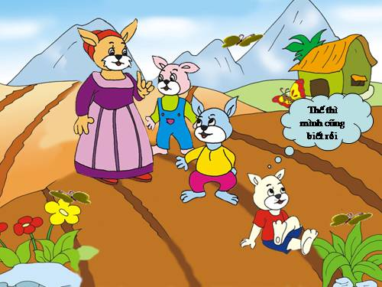

Slide 4
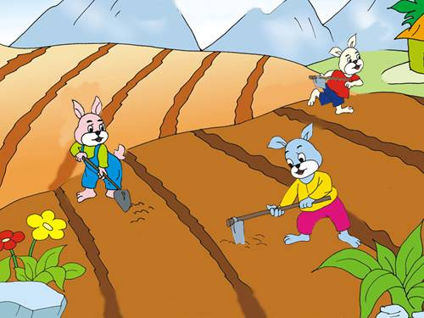

Slide 5
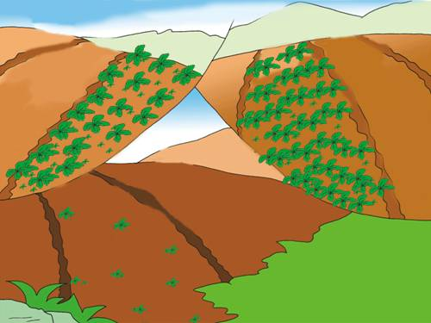

Slide 6
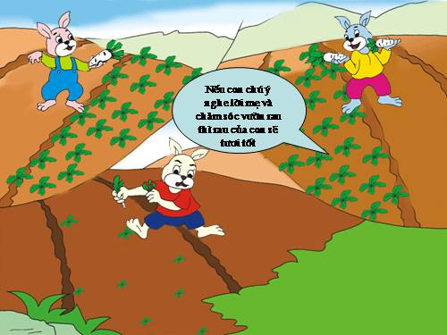

Slide 7
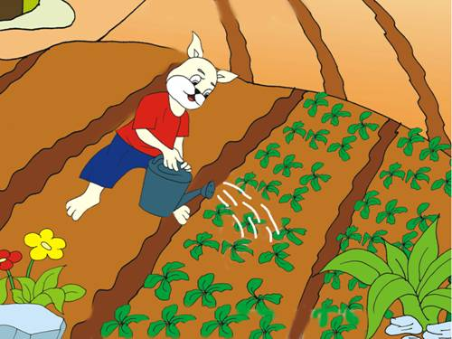

Slide 8
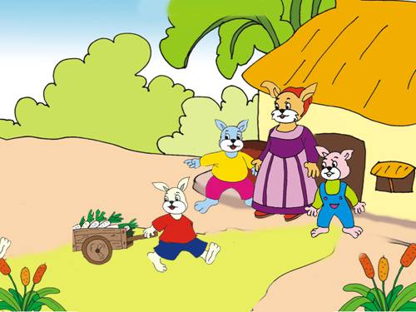

Slide 9
Đàm thoại trích dẫn

Slide 10


